Slide 1
9 мая День победы
Республика Хакасия, Аскизский район, МБОУ Кызласовская СОШ
Учитель русского языка и литературы: Кичеева Светлана Семеновна.
14.04.2023 г.
Урок литературы.
5 уроком.
8 класс.
Чин,ic кунi
Хакасия, МБОУ Кызласовская СОШ, фото Кичеевой С.С.

Slide 2
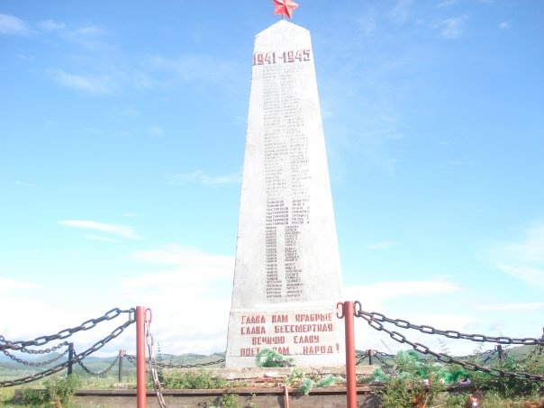
Пу 9 Майнын, Чин,icтiн, чагдаанын
Чоохтир чонга олан,ай ла мучел.
Кемге-де тыс пирбес ахчатхан ханы,
Сыгара сегiрер чурее.
Чурее чылларнын, аар пасхан чуктерiн
Ол кун тастир пайрамда пiр кунге,
Тынын хыза пасхан хара чiктернi
Пазар айландыра чирзер.
Ол кун хыралган чаанын, ветераны
Чоннын, хараанда хайыгда полар,
Окер состер чидер анын, хулаана,
Аймах порчолар чайылар.
Полар чазыр полбаан харах частары,
Iдок полар тогазыгда «чус грамм»,
Че ол кунде пазох ла сагыстарым
Полар синнен, хада, пабам.
Чааны чалгаан, хыралган ветераннар!
Пу чоогым, сагынчам, улуг полбас.
Алгыс! Сiрернiн, ханын,ар сылтаанда
Чин,iс куннерi ырабас!!!

Slide 4
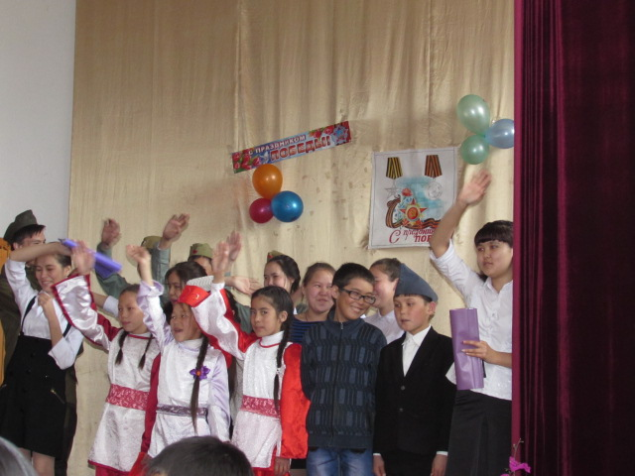
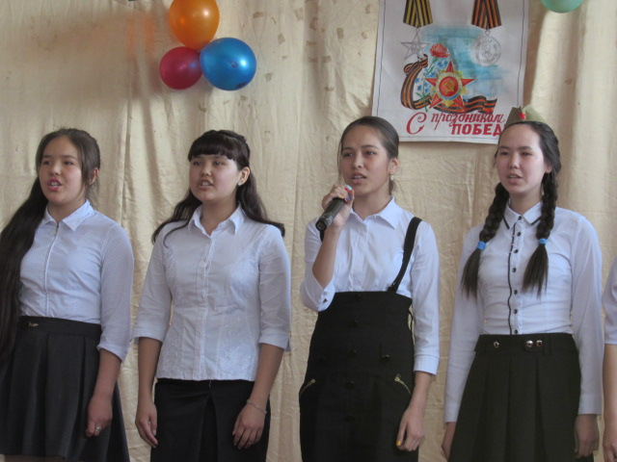
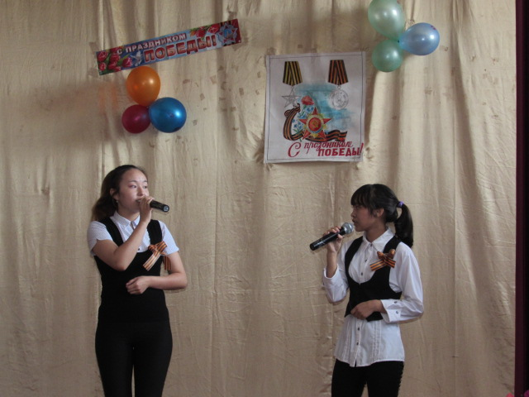

Slide 5
Две странички календаря.
Два дня жизни планеты Земля.
Два дня истории Человечества.
Они отмечены в календаре разными цветами.
Один – чёрный лист с ощетинившимися штыками и падающими бомбами.
Другой – красный лист с переливами радуг победного салюта и символами воинской доблести и славы.
Они так и называются: День Памяти и Скорби. Вероломное нападение фашистской Германии на СССР. Начало Великой Отечественной войны советского народа 1941–1945 гг.
День 9 мая. Праздник Победы советского народа в Великой Отечественной войне 1941–1945 гг.

Slide 6
Война - это 1725 разрушенных и сожженных городов и посёлков, свыше 70 тысяч сёл и деревень в нашей стране. Война - это 32 тысячи взорванных заводов и фабрик, 65 тысяч километров железнодорожных путей.
Война - это 900 дней и ночей блокадного Ленинграда. Это 125 граммов хлеба в сутки. Это тонны бомб и снарядов, падающих на мирных людей.
Война - это 20 часов у станка в день. Это урожай, выросший на солёной от пота земле. Это кровавые мозоли на ладонях таких же девчонок и мальчишек, как ты.
Война… От Бреста до Москвы - 1000 км, от Москвы до Берлина - 1600. Итого: 2600 км - это если считать по прямой.
Кажется мало, правда? Самолётом примерно 4 часа, а вот перебежками и по-пластунски - 4 года 1418 дней.

Slide 7
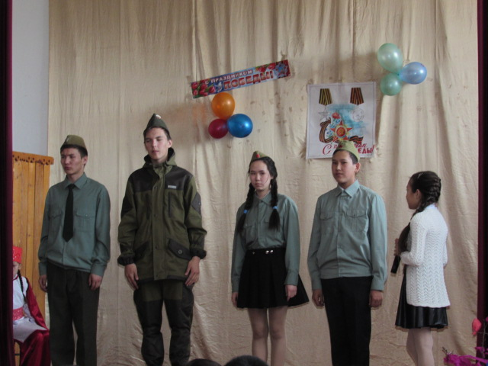
Уходили мальчики – на плечах шинели, Уходили мальчики – храбро песни пели. Отступали мальчики пыльными степями, Умирали мальчики, где не знали сами. Попадали мальчики в страшные бараки, Догоняли мальчиков лютые собаки, Убивали мальчиков за побег на месте, Не продали мальчики совести и чести. Повидали мальчики – храбрые солдаты Волгу – в сорок первом, Шпрею – в сорок пятом… Показали мальчики за четыре года, Что такое мальчики нашего народа.

Slide 8
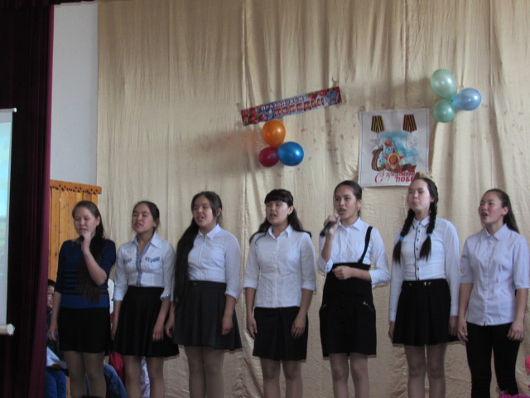
В рядах Советской Армии против фашистских захватчиков в годы Великой Отечественной войны сражалось более 800 тысяч женщин. На этой страшной войне женщинам пришлось стать солдатами. Они не только спасали, перевязывали раненых, но и стреляли, бомбили, подрывали мосты, ходили в разведку.
Враг неистовствовал. На передовой взрывами снарядов и бомб был изранен каждый клочок земли. Но вновь и вновь поднимались в атаку наши бойцы.

Slide 9
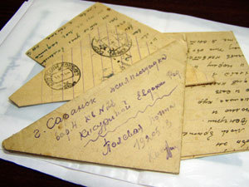
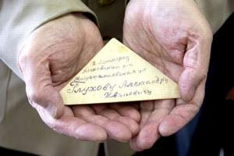
Война была. Эти пожелтевшие треугольники - доказательство. Это фронтовые письма. Их писал мой прадедушка … моей прабабушке …Когда он ушёл на фронт, его дочь только родилась. Он спрашивал в письме: "Агукает ли моя доченька?" Увидеть дочь ему так и не удалось. Моя прабабушка получила лишь похоронку.

Slide 10
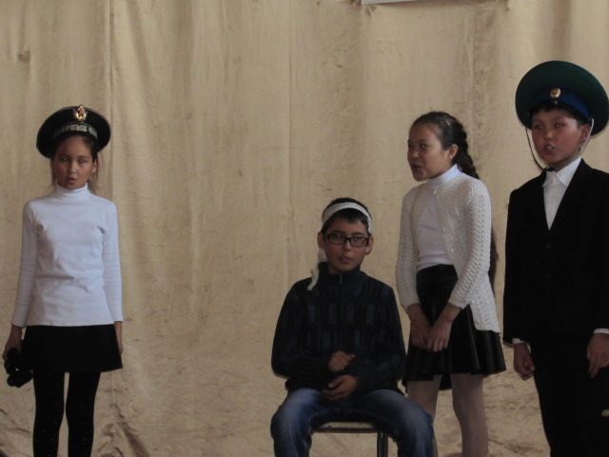
На войне сражались не только мужчины, но и женщины. Они были медсёстрами, врачами, санитарками, разведчицами, связистками. Многих солдат спасли от смерти нежные добрые женские руки.

Slide 11
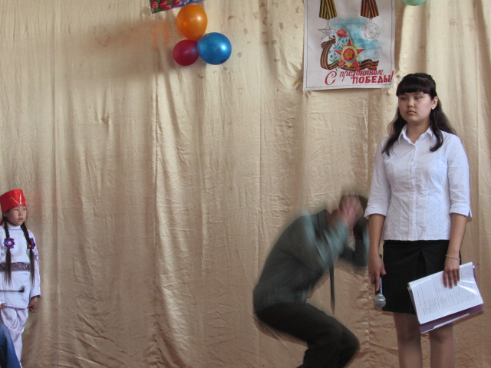
Пушки грохочут, пули свистят. Ранен осколком снаряда солдат. Шепчет сестричка: "Давай, поддержу, Рану твою я перевяжу!"- Всё позабыла: слабость и страх, Вынесла с боя его на руках. Сколько в ней было любви и тепла! Многих сестричка от смерти спасла.

Slide 12
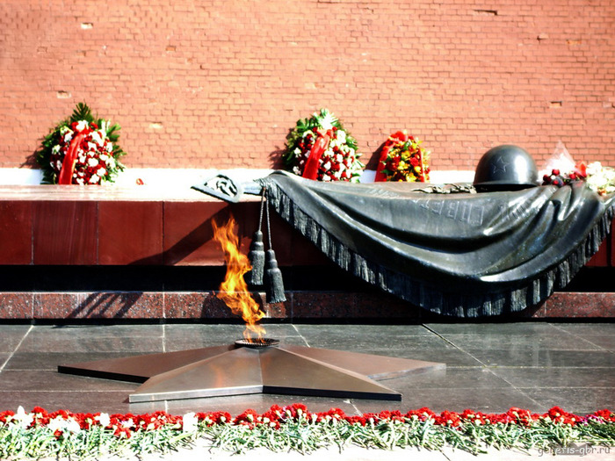
Мы здесь с тобой не потому, что дата, Как злой осколок память жжёт в груди. К могиле неизвестного солдата Ты в праздники и будни приходи. Он защищал тебя на поле боя. Упал, ни шагу не ступив назад. И имя есть у этого героя - Великой Армии простой солдат.

Slide 13
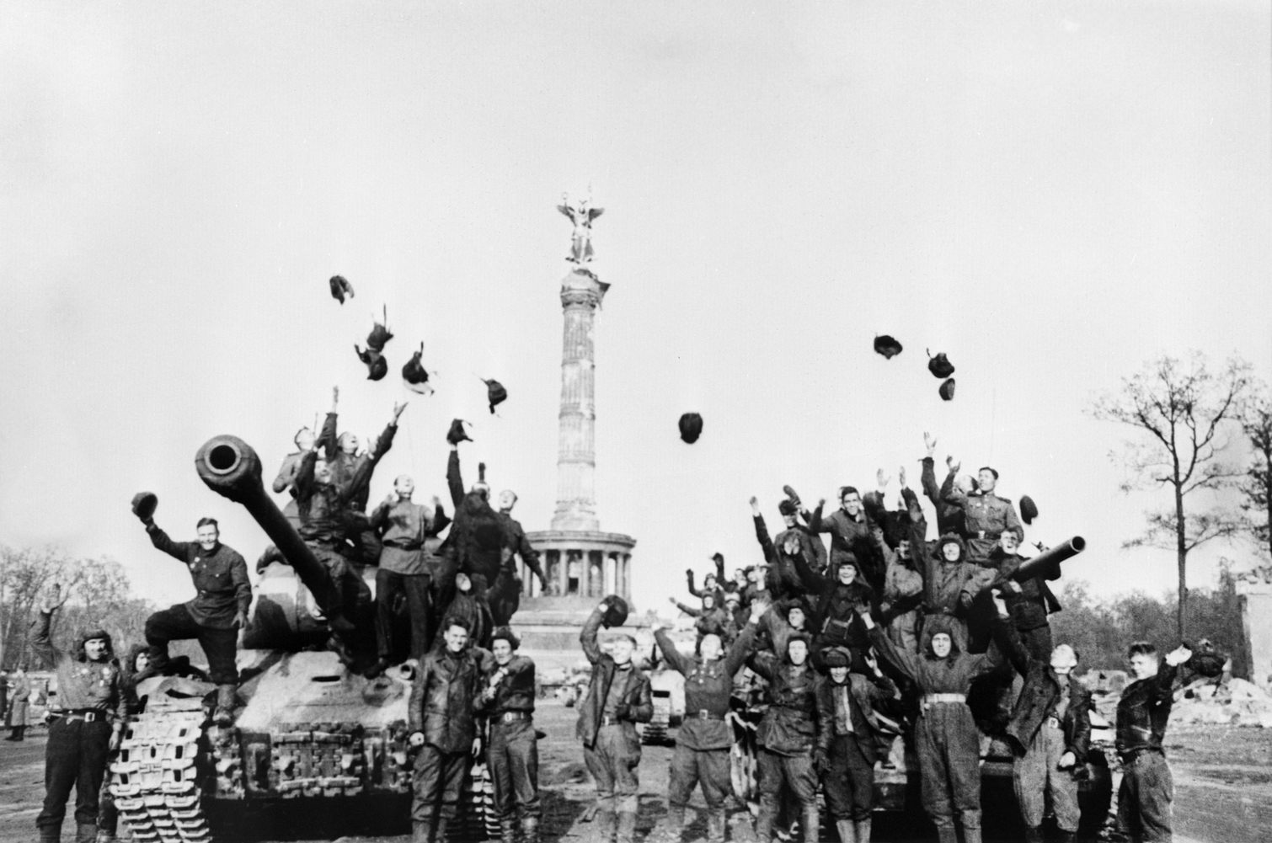
Возвращались солдаты с войны. По железным дорогам страны День и ночь поезда их везли. Гимнастерки их были в пыли, И от пота еще солоны В эти дни бесконечной весны.
Сквозь кровь и пот, через огонь и воду, Сквозь дым пожарищ, через трупный смрад. Отстаивая право на свободу, К Победе шел, Россия, твой солдат.
И не сломила сердце, не сгубила, И душу не растлила им война. Видать, нечеловеческая сила ему, Солдату русскому, дана!

Slide 14
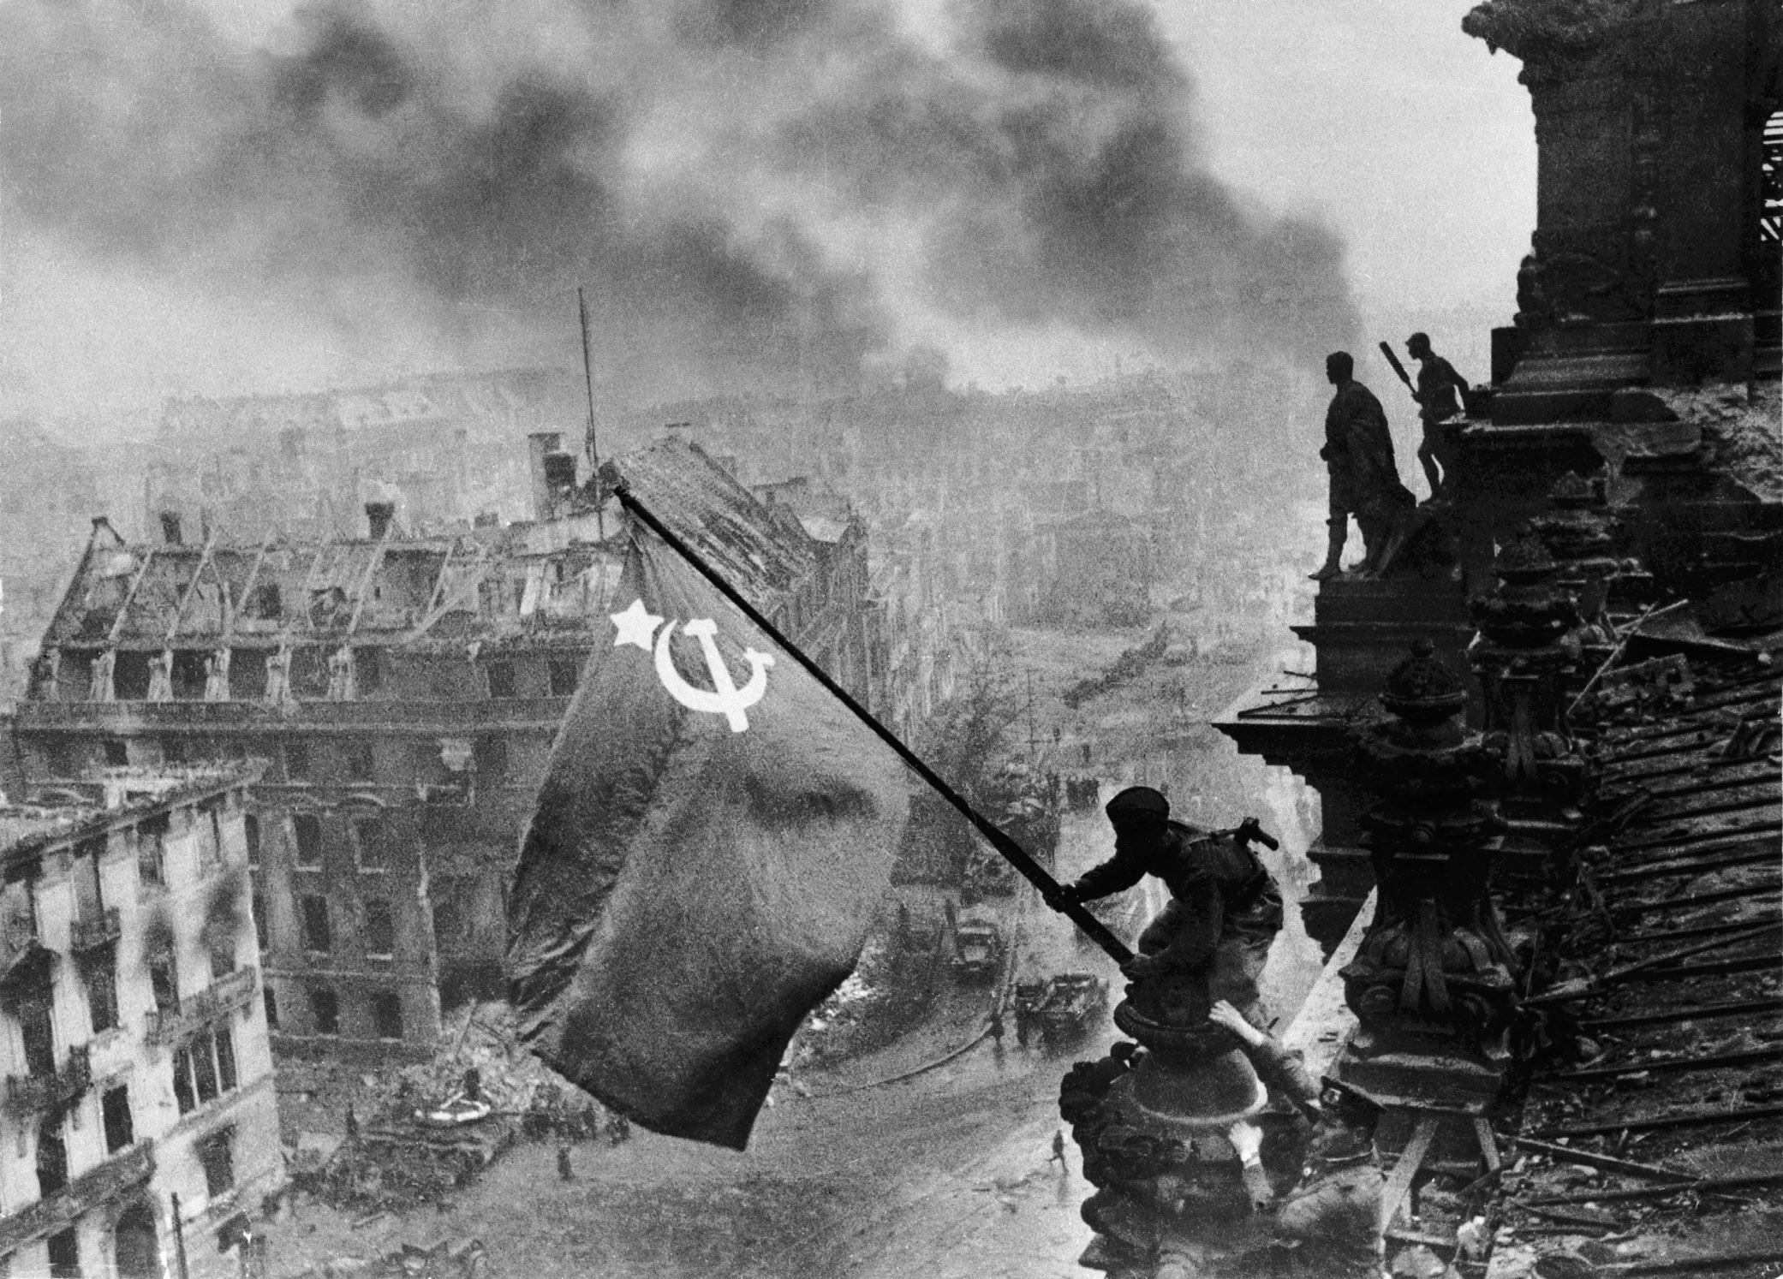
Великая Победа
Война закончилась. И заживают раны, И в День Победы по восторженной земле, Блестя наградами, шагают ветераны, Фронтовики, герои, совесть наших дней.
Война закончилась. Но память поколений, Как фронтовая дружба, вечна и тверда. Нас никогда, никто не ставил на колени И не поставит ни за что и никогда!
Война закончилась. И пушки замолчали. И годы сгладили великую беду. И мы живем. И мы опять весну встречаем, Встречаем День Победы – лучший день в году.

Slide 17
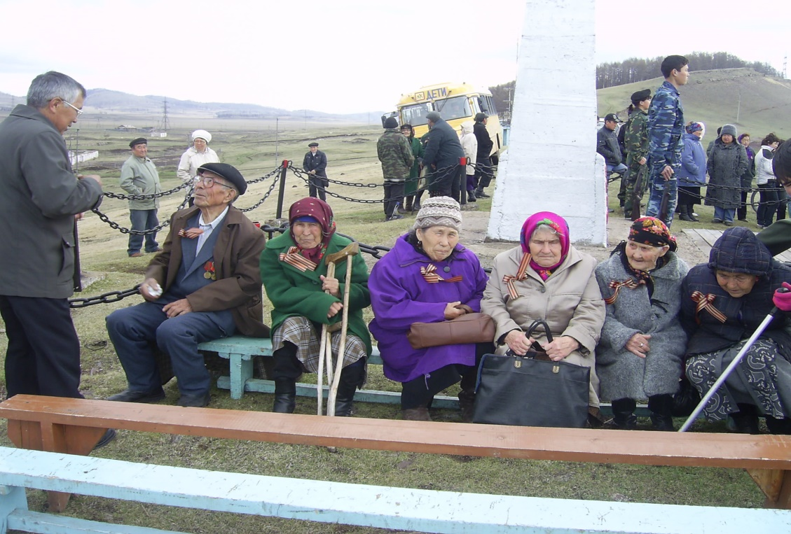
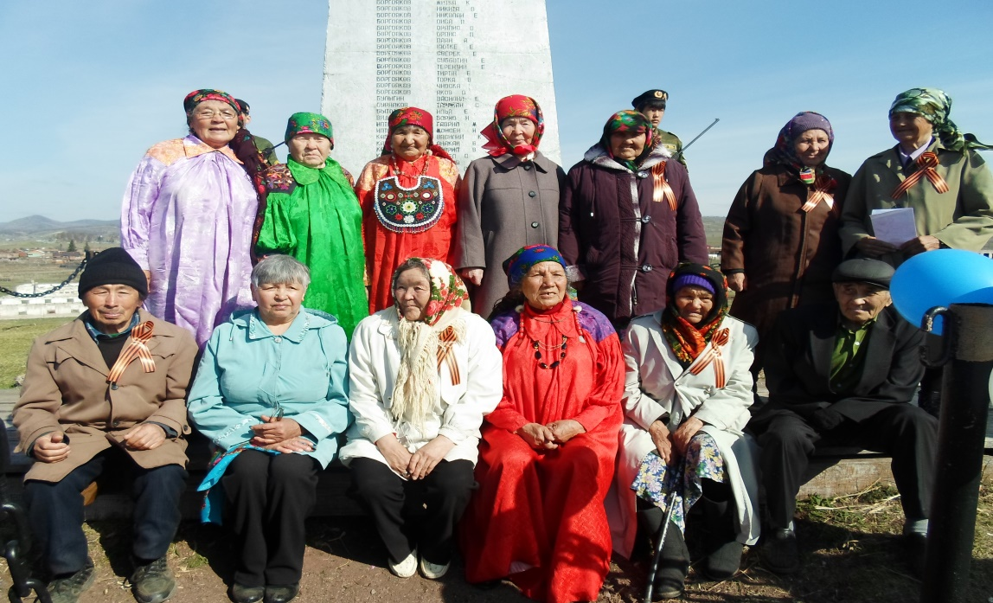
Пусть не будет войны никогда! Пусть спокойные спят города. Пусть сирены пронзительный вой Не звучит над моей головой. Ни один пусть не рвётся снаряд, Ни один не строчит автомат. Пусть оглашают наши леса Только птиц и детей голоса. И пусть мирно проходят года, Пусть не будет войны никогда!

Slide 18
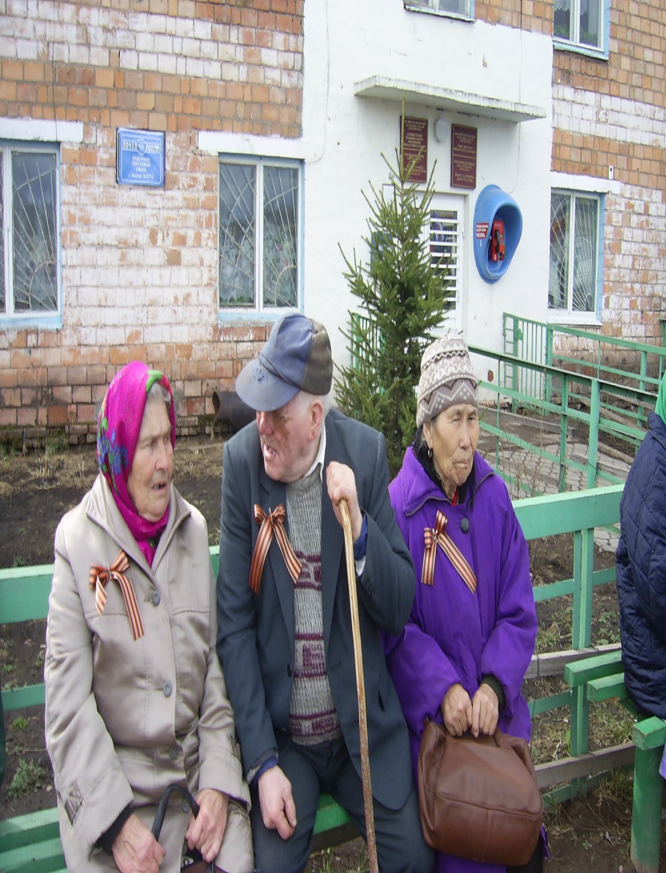
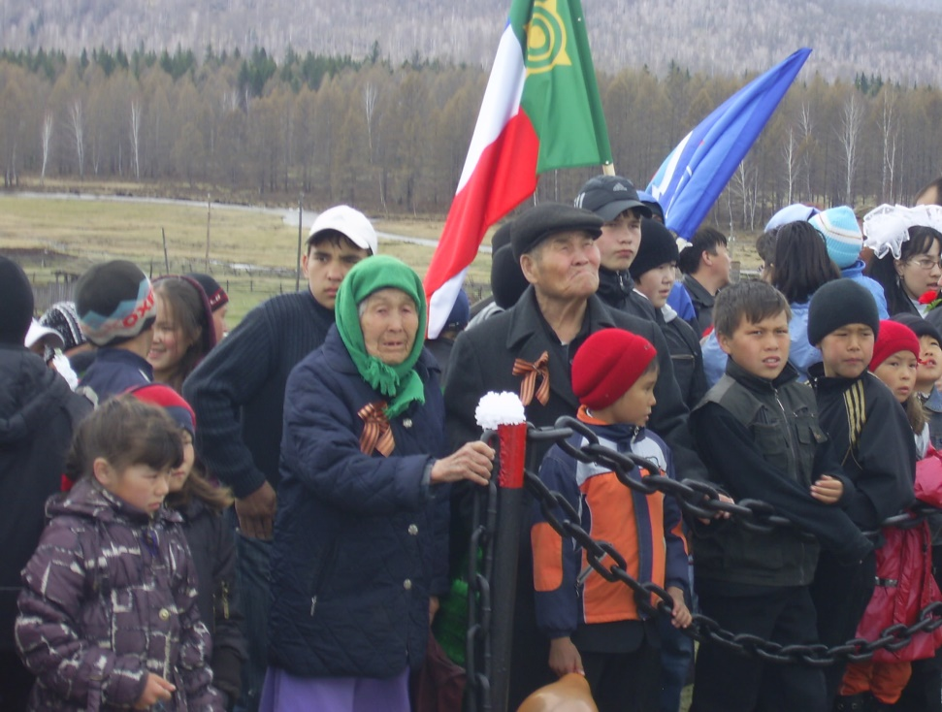
Прошла война, прошла отрада, Но боль взывает к людям: "Давайте, люди, никогда об этом не забудем. Пусть память верную о ней Хранят, об этой муке, И дети нынешних детей, И наших внуков внуки.

Slide 19
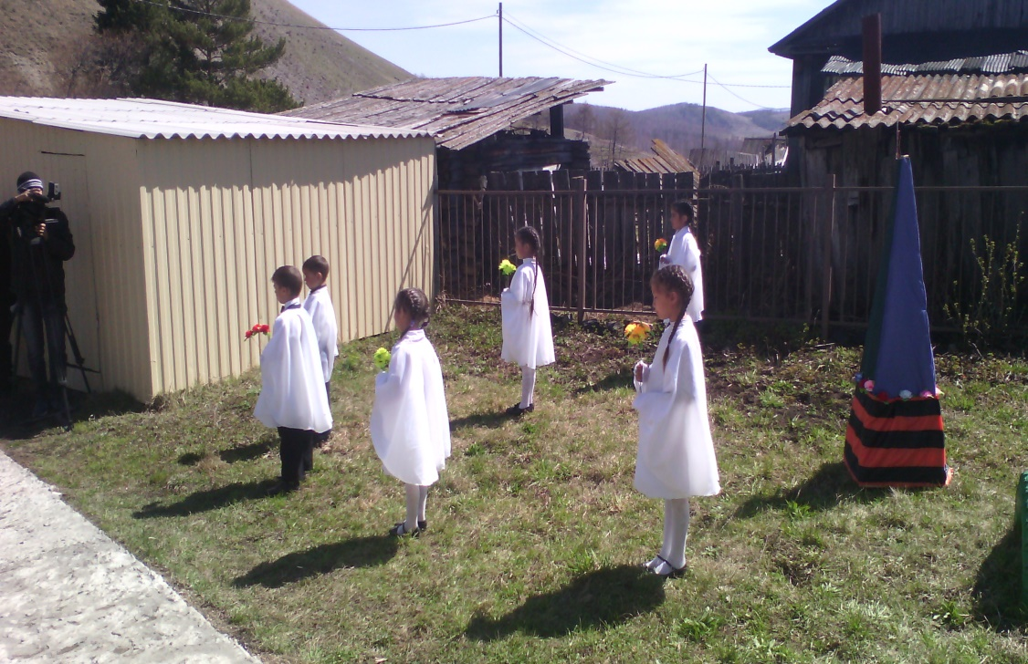
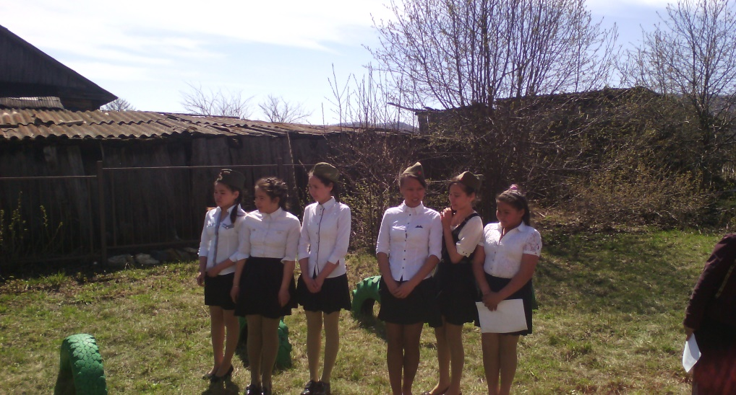
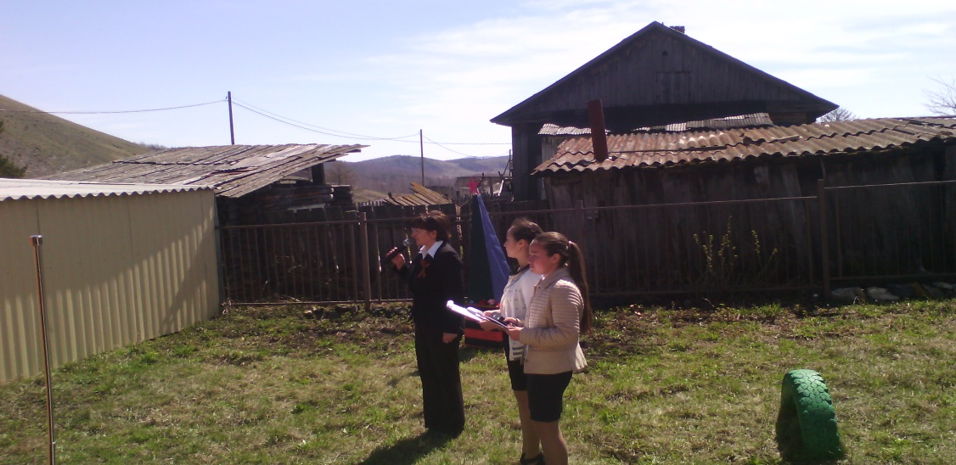
Патриотическое воспитание

Slide 20
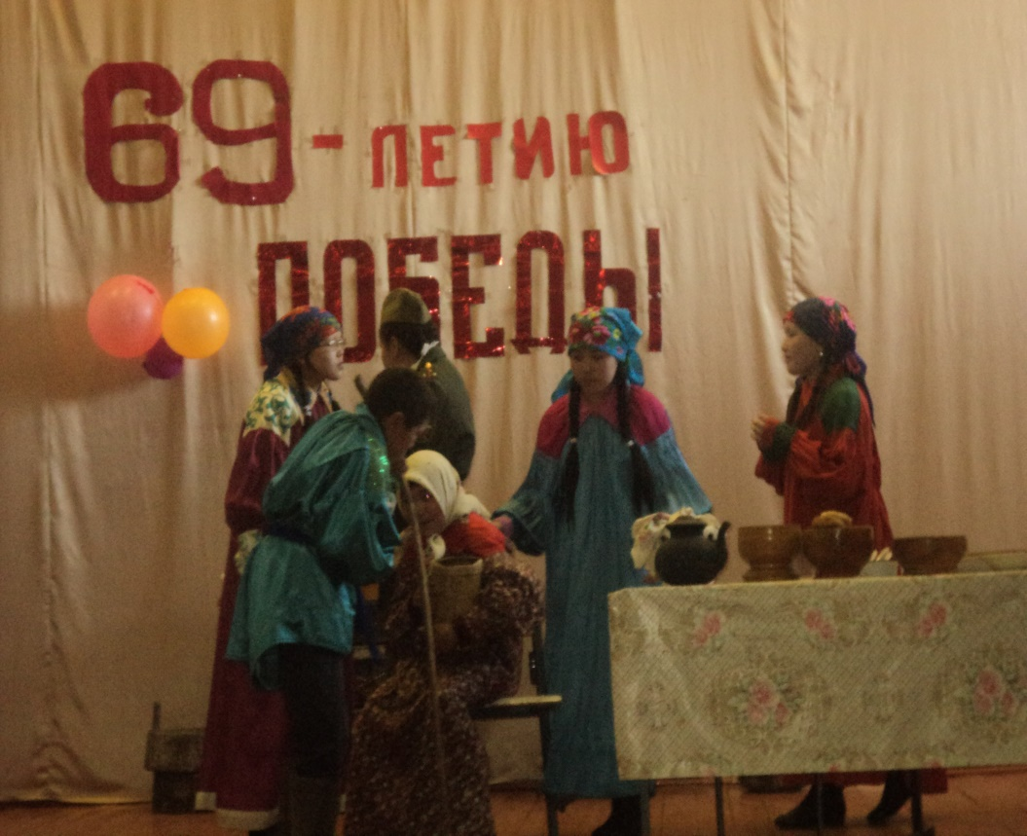
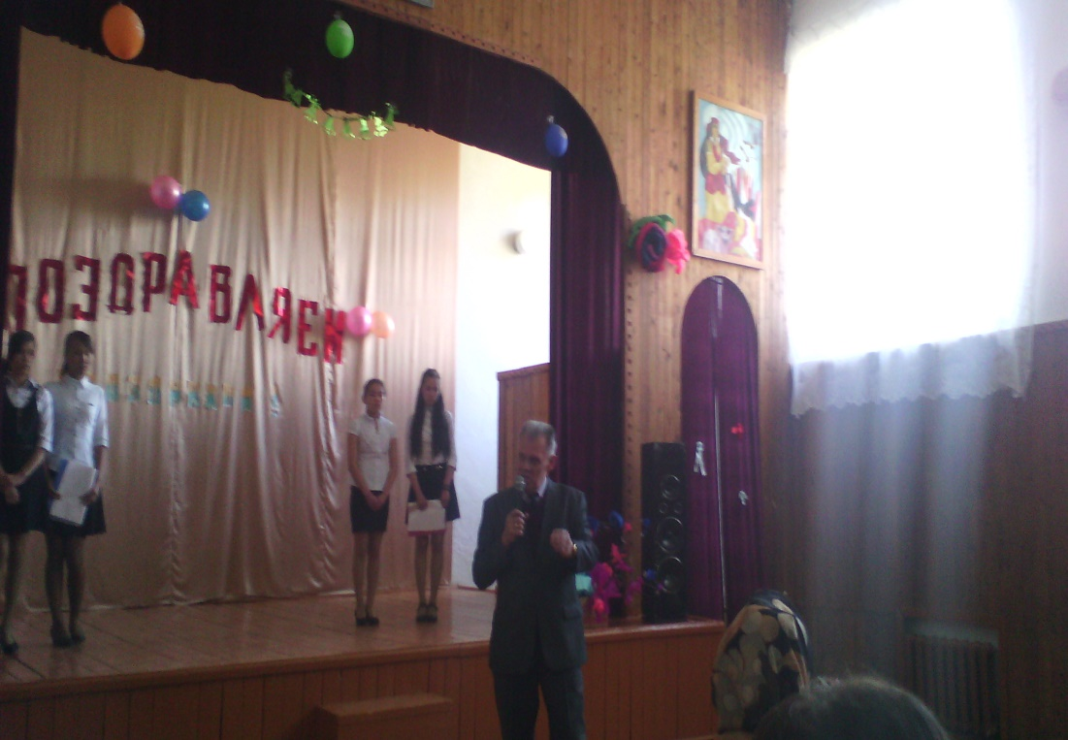
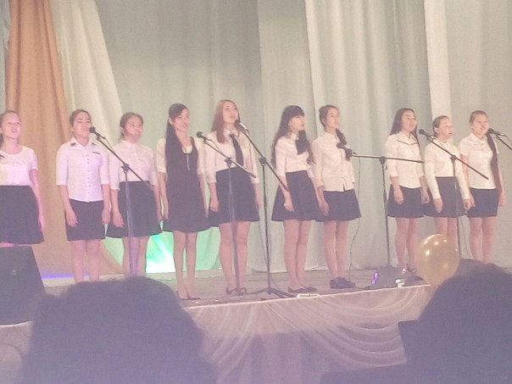

Slide 21
